Slide 1

Inovační možnosti přepravy zboží v námořních kontejnerech
Vypracoval: Marek Lexa
Vedoucí práce: Ing. Martina Hlatká
2017

Slide 2
Cíl práce
Cílem bakalářské práce je analyzovat možnosti vedoucí k zefektivnění přepravy zboží v námořních kontejnerech pomocí inovačních prvků sloužících k zamezení mechanických, klimatických resp. Biologických faktorů.

Slide 3
Výzkumné otázky
Jaké nové funkce přinese inovace pro kontejner?
Jaký bude ekonomický užitek ohledně nákladů?

Slide 4
Výrobní projekt inovace kontejnerů
Základní technické otázky projektu
AL deska
SWOT analýza AL desky

Slide 5
Testování AL desky
Simulace statické zkoušky AL desky
Komparace AL desky a konkurenčního materiálu
Zkouška AL desky na toxicitu
Praktická dynamická zkouška nákladním vozíkem
Výsledek

Slide 6
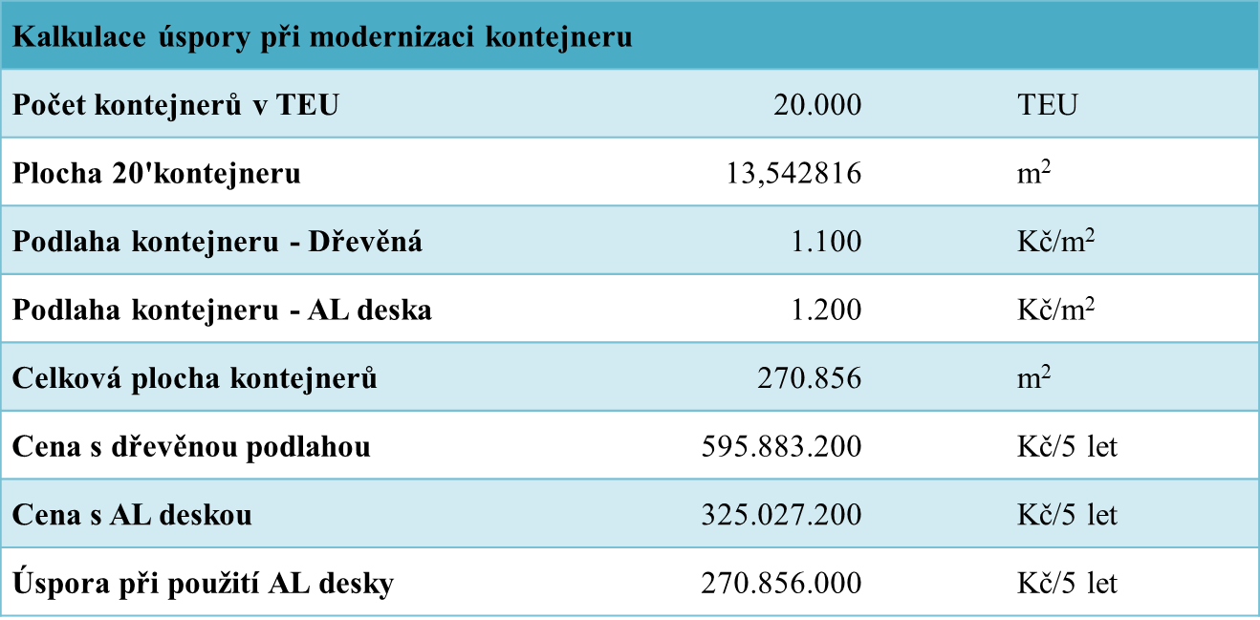
Ekonomické zhodnocení situace

Slide 7
Děkuji za pozornost

Slide 8
Doplňující dotazy vedoucího práce
Na straně 18 uvádíte: „Výrobce SDRO v rámci zvyšování podílu na trhu a vývoje nových výrobků, se rozhodl pro projekt inovace kontejnerů.“ V rámci práce jste řešitelem týmu nebo celý projekt je jen firmy SDRO?
Budou inovované kontejnery použity v praxi?

Slide 9
Doplňující dotazy oponenta
Jak jsou na tom desky z tepelně izolačního hlediska?
Kde by měly polypropylenové desky se skleněným vláknem využití v oblasti přepravy?
Jak by jste řešili ideální ukotvení AL desek?

